Slide 1
Проект PyQT «Крестики-Нолики 5 в ряд»
Автор: Ева АЛЕКСАНДРОВНА Иванова

Slide 2
Идея проекта:
Проект PyQT «крестики-нолики 5 в ряд» реализует простой интерфейс для игры «крестики-нолики 5 в ряд». Крестики-нолики — логическая игра между двумя противниками на квадратном поле 10 на 10 клеток. Один из игроков играет «крестиками», второй — «ноликами». Игроки по очереди ставят на свободные клетки поля 10x10 знаки (один всегда крестики, другой всегда нолики). Первый, выстроивший в ряд 5 своих фигур по вертикали, горизонтали или диагонали, выигрывает. Первый ход делает игрок, ставящий нолики.

Slide 3
Структура и реализация
Проект реализован 2умя файлами: desing.py и main.py.
desing.py отвечает за реализацию дизайна проекта. Используются PyQt5 виджеты QtCore, QtGui, QtWidgets
main.py отвечает за реализацию непосредственно самого проекта, интерфейса и взаимодействие окон и мышки между собой и пользователем. Используются диалоги QMessageBox, Qwidget; виджеты для работы с БД QSqlDatabase, QSqlTableModel, QSqlQuery и графические интерфейсы QPainter, QColor, QPen, QFont, QCursor
Состоит из нескольких классов.
Вся информация о виджетах и их возможностях взята из интернета

Slide 4
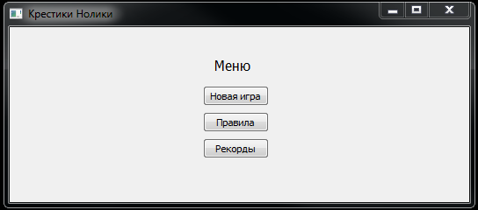
Меню

Slide 5
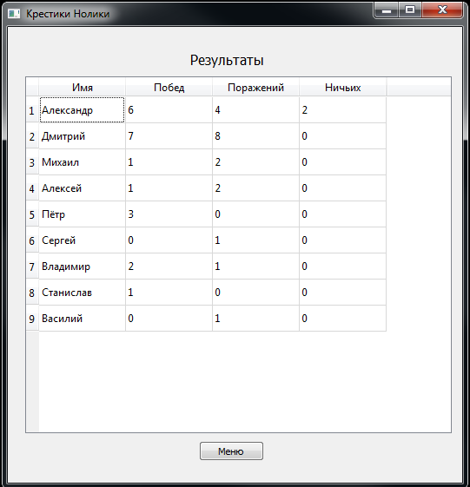
База данных изначально

Slide 6
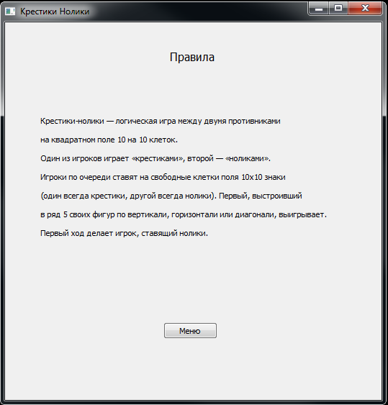
Окно с правилами игры

Slide 7
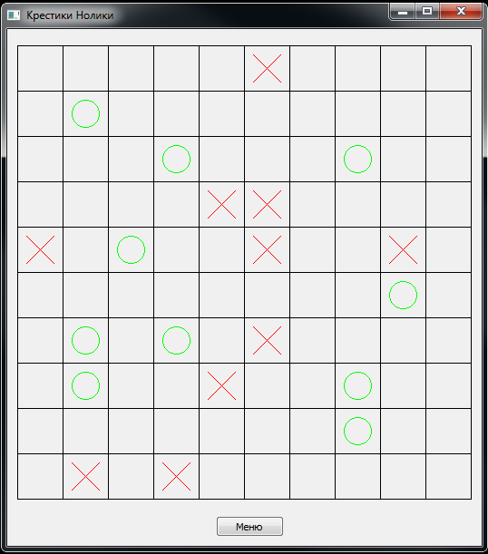
Главное окно с игровым полем

Slide 8
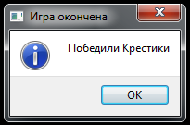
Сообщение всплывающее при победе игроков

Slide 9
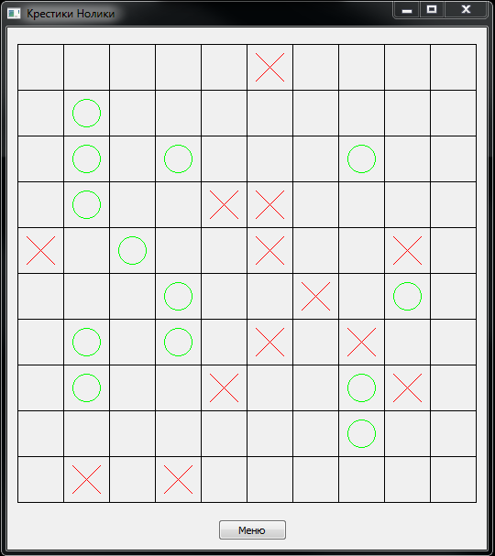
Игровое поле при этом(крестики 5 в ряд по диагонали)

Slide 10
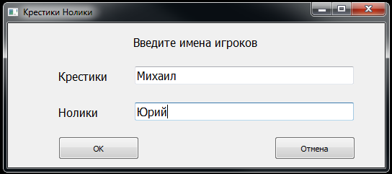
Окно ввода имён игроков

Slide 11
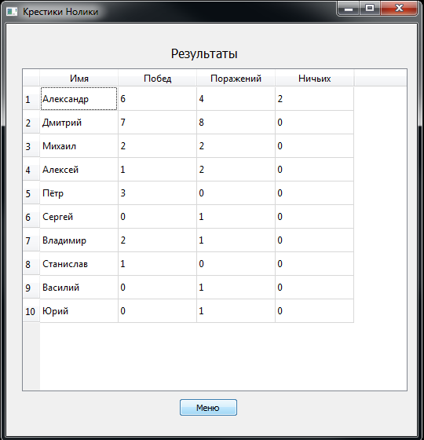
Таблица с рекордами после игры. Михаилу прибавилась одна победа, а рекорды Юрия создались с 1 поражением

Slide 12
Выводы по проекту и возможности доработки
Выводы: работа проведена успешно, но с некоторыми трудностями; получилось работоспособное приложение с графическим интерфейсом.
Все, написаное в ТЗ, выполнено
Возможности доработки: можно усовершенствовать дизайн и оформление приложения; есть возможность переделать приложение в сайт; сделать систему из рекордов; создать возможность игры олайн проведения чемпионатов.

Slide 13
Спасибо за внимание ☺

